Slide 1
ОБРАЗ ЧЕЛОВЕКА – ГЛАВНАЯ ТЕМА ИСКУССТВА
Урок подготовила: учитель ИЗО, ОРКСЭ, МХК, технологии и черчения ГБОУ СОШ №1432 «Новая школа» Тихомирова Ирина Александровна

Slide 3
Что изображено на картине? Кто этот человек? Сколько ему лет? Какое у него настроение?

Slide 4
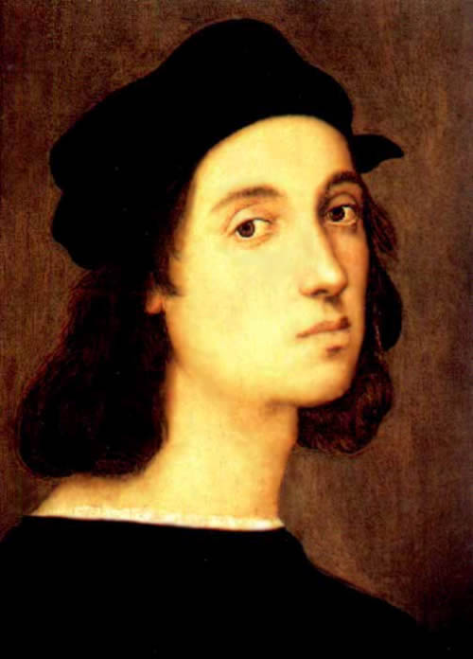
Автопортрет. Рафаэль. 1504-1506 гг. Мюнхен, Пинакотека.
Рафаэль любил красоту и нежность форм, потому что сам был изящен и любезен, представляясь всем столь же привлекательным, как и изображенные им фигуры.

Slide 6
Кто изображён на картине? Когда написана картина? Какое настроение во время написания картины?

Slide 7
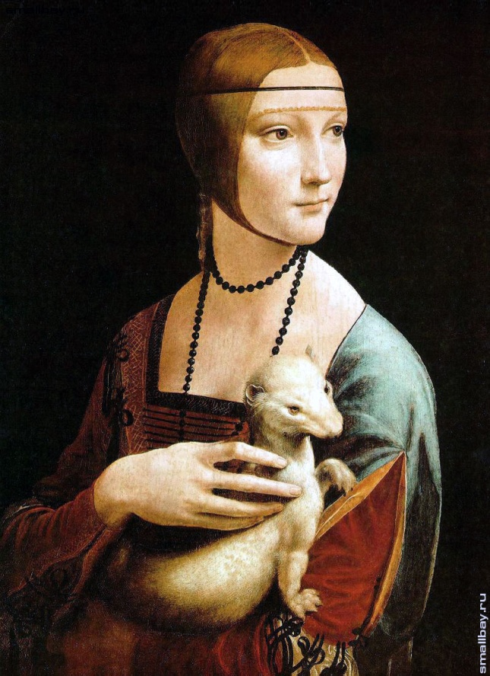
Леонардо да Винчи Дама с горностаем. 1483. Доска, масло
Фигура изображена в три четверти, а глаза направлены в сторону, то есть не смотрят на зрителя - это открытие принадлежит Да Винчи.

Slide 9
Кто эта девочка? Какое время на картине? Какое настроение на картине?

Slide 10
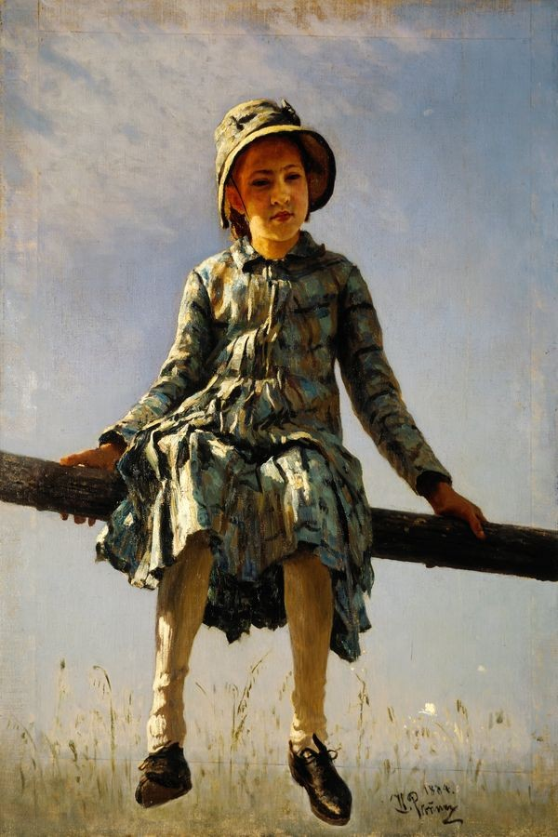
Илья Ефимович Репин. Стрекоза. Портрет Веры Репиной, дочери художника

Slide 12
Портрет Мики Морозова, Серов, 1901

